Slide 1
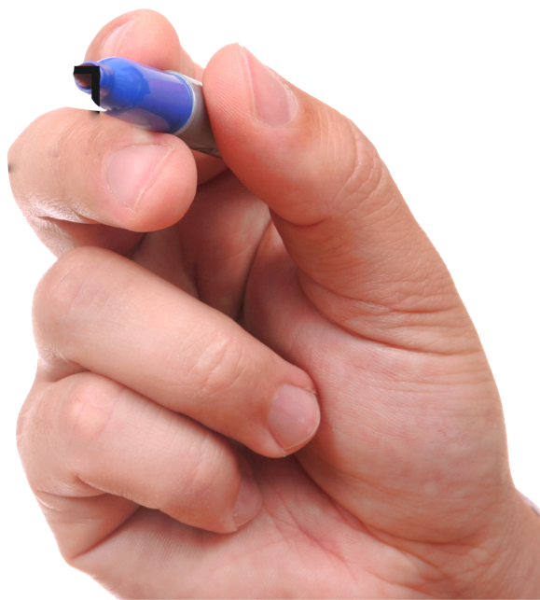
LOGO
UML
基础 II
指导老师：杨枨
小组成员：郦哲聪、王飞钢、
周德阳、冯一鸣、刘乐威

Slide 2

目录
CONTENTS
1
什么是界面原型
2
原型各阶段
3
Axure RP使用界面
界面原型
简介
4
Axure RP使用简介
5
其他原型设计工具
6
参考资料
7
组员绩效

Slide 3
1
1
什么是界面原型

Slide 4
1
什么是界面原型
界面原型定义
软件原型是对提议新产品的部分、可能的或是初步的实现。软件原型以试探性方式逐步逼近解决方案。
软件原型可能只是实际系统的一部分或者是实际系统的一个模型，可能没有任何一个实用的功能。它可以是一个静态设计或者是工作模式；草图或者高度详尽的屏幕界面；功能的可视化的展示或是全部的展示；或是未来产品的模拟。【1】
软件建模亦可通过建立系统蓝图模型，对系统的体系结构进行可视化和控制。【2】

Slide 5
1
什么是界面原型
界面原型的目的
1.明确、完成以及验收需求：作为一种需求工具，原型能够辅助我们取得共识、查找错误和遗漏以及评估需求的准确性和质量。用户通过对原型进行评估，能够指出需求中存在的问题，还能发现被忽略的需求，使我们在构建实际产品之前，能够以低成本方式加以改正。对于系统中不容易理解的或是风险较大或者复杂的部分，原型特别有效。
2.探究设计的选择方案：原型用作设计工具，能够使项目干系人探究不同的用户交互技术、设想最终产品、优化系统的易用性、以及评估潜在的技术方案。借助于设计方案，原型能够表示需求的可行性，可以帮助开发人员理解需求。
3.创建一个可以演变成成品的部分系统：作为结构化工具，原型是对部分产品的功能实现，通过一系列小规模的开发周期，演变成完整的产品。【1】

Slide 6
1
什么是界面原型
三类原型属性
1.范围：实物模型这一类原型重点关注用户体验；概念证明原型探究的是提议方式方法的技术合理性。
2.未来用途：一次性（可抛弃型）原型在生产反馈信息以后会被抛弃，演进型原型则通过一系列的迭代发展成为最终产品。
3.形式：纸上原型是画在纸上、白板上或者画图工具中的草图，电子原型只针对部分解决方案的可工作软件组成。 【1】

Slide 7
1
什么是界面原型
实物模型
实物模型意味着它实际上没有实现行为。他展示的是一些UI屏幕的一些表现形式以及其之间的导航，不包括或是很少包括实际的功能实现。
其可以展现用户可用的功能选项、用户界面的外观和感觉还有导航结构，但在有时候，用户可能只看到一条消息（描述真正要显示的内容），或者发现一些控件没有任何功能。 【1】

Slide 8
1
什么是界面原型
垂直模型
垂直模型也称“概念证明”，他在所有技术服务层次上从用户界面实现一部分应用功能。概念证明原型的运作模式与真实系统相似，因为它触及系统实现的所有层次。
不能确定预期架构方法是否合理可行时，或者想优化算法时，评估预期数据库的模式时，确认云解决方案的稳健性或者是测试时间需求时，可以创建一个垂直模型。
为了使得结果有意义，我们使用与产品相似操作环境中的产品工具来构建这样的原型。 【1】

Slide 9
1
什么是界面原型
抛弃型原型
当想解释一些问题、解决不确定性以及改进需求时，可以创建一个抛弃型原型。快速低成本的创建方式。
开发人员在创建抛弃型原型时，会忽略成本软件的构建技术。相比健壮性、可靠性、性能以及长期的可维持性，可抛弃性原型更注重快速实现及快速修改。
当团队觉得需求不确定、有歧义、不完整或者含糊的时候，或者从独立的需求难以想象出未来系统的时候，抛弃型原型可以帮助用户和开发人员形象的理解需求可能如何实现并且能够找出需求中存在的遗漏，还能让用户判断需求是否满足必要的业务过程。 【1】

Slide 10
1
什么是界面原型
演化性原型
演进型原型为增量构建产品提供一个稳固的架构基础（McConnell996），非常适用于网站开发项目。敏捷开发是演进型原型例子。敏捷团队使用前期迭代中得到的反馈来调整未来开发周期的方向，并通过一系列迭代来完成产品的构建。这就是演进型原型的实质。
在构建演进型原型时，一开始就要考虑健壮性，写产品级质量的代码，因此创建时间比抛弃型长。可以把演进型原型的第一轮迭代当作一个实验性版本，实现的是最初的一部分需求。在下一迭代中需要修改的内容可以由用户接受测试以及初次使用反馈来决定。整个产品有一系列对原型进行周期性演化积累而获得的。这样的原型能够快速将可用的功能交付给用户。 【1】

Slide 11
1
什么是界面原型
纸上原型&电子原型
1.纸上原型也称为低精度原型，能够帮助我们探究一个要实现系统的部分外观，并且它是一种低成本、迅速以及低技术难度的方法。纸上原型能够帮助我们检查用户和开发人员对需求是否达成了一致的理解，可以使我们在进入开发产品代码阶段之前，以试探性的低风险方式来逼近可能的解决方案。
纸上原型涉及的工具很简单，不外乎一些纸张、索引卡片、告示贴以及白板。设计师画出可能的屏幕界面的草图，并且不需要考虑控件出现的位置和具体样式。
2.电子原型：电子版的可抛弃原型，从简单的画图工具到商业原型工具和图形化用户交互生成器，可用的工具很多，这些工具可以轻松实现并修改UI组件，不用考虑背后临时代码的效率。 【1】

Slide 12
1
什么是界面原型
原型的评估
原型的评估和易用性测试相关。相较于直接让用户输出自己的想法，观察用户如何使用原型可以获得更多的信息。让合适的人员从恰当的角度评估原型，评估人员包括多个用户类别成员，将原型呈现给评估人员时，强调只需要关注部分功能，因为其余功能会在实际的系统开发工程中实现。可以提这些问题：
·原型实现的功能符合您的预期吗？
·原型中有没有遗漏掉的功能？
·有没有您能想到但原型中没有处理到的可能错误的状态？
·有多余的功能吗？
·对您而言，这些导航的逻辑性和完整性如何？
·对于每个需要很多交互步骤的任务，有没有简化方法？
·是否有不确定下一步该做什么的时候？【1】

Slide 13
1
什么是界面原型
原型的风险及解决方案
1.原型发布的压力
最大的风险是项目干系人会看到一个可以运行的可抛弃模型，从而得出产品几近完成的结论。不能发布可抛弃原型，发布可抛弃原型可能导致项目的延期完成，因为原型的设计和编码并没有考虑到软件的质量和生命周期。
不要畏惧于提交不成熟的产品的压力而创建原型。控制该风险的方法是是使用纸上原型而不是电子原型，因为评估纸上原型的人不会产生产品几近成品的想法。也可以选用一些原型工具，而这些原型工具不同于实际开发的原型工具。或者让原型看起来简陋一些，也可以降低这些风险。【1】

Slide 14
1
什么是界面原型
原型的风险及解决方案
2.受细节所累
原型的另一个风险是用户把注意力放在与UI有关的外观和操作细节上。
如果使用一个看似真实的原型，用户很容易忘记自己还在需求阶段，应该重点关注与概念相关的问题，将原型限定于显示画面、功能和导航选项，可以消除不确定的需求。【1】

Slide 15
1
什么是界面原型
原型的风险及解决方案
3.不现实的性能预期
第三个风险是用户根据原型的性能来推断最终产品的预期性能。不要在预期产品环境中对原型进行评估。为了使原型更真实的模拟最终产品的预期行为，在构建原型时要考虑时间上的延迟—或者让原型看起来还没准备好马上发布。
在敏捷开发和其他演进的模型中，要保证从一开始设计一个健壮的、可扩展的构架并写出高质量的代码。构建一个产品级软件并且每一个时间段只完成其中的一小部分。可以在后期的迭代中通过重构来优化设计，但后期的重构并不能代表前期设计工作。【1】

Slide 16
1
什么是界面原型
原型的风险及解决方案
4.对原型投入过多
最后，不要在原型工作上投入太多精力，最终导致开发团队没有时间而不得不将原型作为产品或者匆忙进入混乱的产品实现。
对整个解决方案进行建模而不是只对最不确定的、高风险的或者复杂部分进行建模就属于这种情况。用模型来进行试验。进行的是假设测试，看需求是否已经充分定义，关键的人机交互以及构架问题是否已经解决。如果原型能够测试假设，能够回答问题并且能够提炼需求，就足够了。 【1】

Slide 17
1
什么是界面原型
原型成功的因素
软件原型可以加快开发进程、提高客户的满意度以及产出高质量的产品。为了在需求的过程中高效使用原型，需遵循以下原则：
·在项目计划中包含与原型相关的任务。为开发、评估和修改原型安排时间和资源
·在创建原型之前，注明原型的目的并解释其最终产出：抛弃（还是归档）原型，是保留原型所提供的知识，还是在原型基础上继续构建直至成为最终解决方案。保证创建和评估原型的人都明白这些动机
·做好开发多个原型的计划。很难一次就能得到正确的原型，这也正是原型的目的所在
·创建可抛弃型原型，要尽可能快、成本低。以最少精力完成回答问题或者解决需求中不确定的部分。不要试图把可抛弃原型做的尽善尽美【1】

Slide 18
1
什么是界面原型
原型成功的因素
软件原型可加快开发进程、提高客户的满意度以及产出高质量的产品。为了在需求的过程中高效使用原型，需遵循以下原则：
·不要再可抛弃原型中包含输入数据验证、防护性编码技术处理错误代码或大量的代码文档。这样的原型注定是要抛弃的，所以不必投入过多
·不要对已经理解的需求建立原型，除非需要探究其他的设计方案
·在原型的屏幕显示和报表中，使用合理的数据。评估人员可能被不真实的数据分散注意力，无法注意原型如何表现真实系统的界面和行为
·不要指望原型来代替书面需求。原型只表明屏幕后面还有许多功能，而这些功能需要在SRS中记录下来并使其完整、明确和可跟踪。屏幕图不会详细给出数据字段的定义、验收标准以及不同的字段之间的关系（比如一些界面控件只有在用户对其他控件做出某些选择时菜可以展示），异常处理、业务规则以及其他必要的信息。 【1】

Slide 19
2
2
原型各阶段

Slide 20
2
原型各阶段
原型是设计中最重要的方面之一，它让我们可以在没有开始完整的开发阶段，更快也更简单地测试产品概念。
我们可以在早期试验一些疯狂的想法，并且对于这些想法可以最终成为现实更为自信。
从低保真原型到高保真原型的过程更像是从放大到缩小的各个阶段。我们在进入到细节中去之前，对设计决定进行测试和迭代，而绘制想法的草图就显得尤为重要。
在深入地思考一个产品之前，原型阶段可以让你看到一片森林，而不仅仅是一棵树木。【3】

Slide 21
2
原型各阶段
五个维度的真实性
有五个方式来测量一个原型的真实程度。随着真实性的增加，这五个维度不一定会平均地分布在各个阶段（一个中等真实度的原型不一定适用在中等阶段，但也许在一些高阶段和低阶段适用）。
1.视觉精炼层次
原型与最终产品看上去有多相似？一个低保真的原型也许就是一个手绘的草稿，而一个高保真原型就会是精确到像素，看上去和真实的产品没什么区别。
2.功能的广度
原型能够包含多少的功能？一个低保真的原型聚焦于那些最重要的任务，而高保真原型会有更细节的任务（比如：重置你的密码）【3】

Slide 22
2
原型各阶段
3.功能的深度
每一个功能能够被多大程度地制作成原型？一个低保真的原型可以在页面和页面之间跳转，并在已有典型数据的情况下，告诉你大概的用户流程。一个高保真的原型可以让你输入数据，知道那些在进行不同的输入时影响到输出的区分。
4.交互的丰富性
原型中会有多少的交互？低保真原型也许会相当简单，在用户使用时没有任何的反馈信息。高保真原型将会考虑动画效果，hover状态，表单验证，和所有用户与产品直接的细节交互。
5.数据模型的丰富性
你的原型中应用的数据有多丰富？低保真原型使用的是有限的，典型的数据设置，显示最常见的
用例。高保真原型会包括边缘的情况，比如非常长的用户名（应该减少用户名的长度），无数据（提供默认人物头像），第一次使用（使用空白状态），或者极端大的数据量（使用翻页或者过滤）。【3】

Slide 23
2
原型各阶段
低保真原型
中保真原型
高保真原型

Slide 24
2
原型各阶段
低保真原型
一个低保真的原型是你的产品的宏观层面。你聚焦于最重要的任务，并且是一个最简要的形式。你不用担心反馈，交互或者边缘的情况。
我们一开始要用低保真原型是因为我们想要将我们的关注点放在导航，用户流程，和哪些功能将要被包含在产品中。如果我们一开始就着手于小的细节，如字体或者颜色，就会出现几个问题：
1.你的客户或者老会认为这就是最终产品的样子。
2.你的客户或者老板（或你自己）将会开始专注于这些在这个阶段并不重要的细节。
3.一旦你开始花大量的时间将设计的视觉部分做得完美，你就会依赖它。
4.它让一个不好的决定看上去像一个好的决定。【3】

Slide 25
2
原型各阶段
中保真原型
定义中度保真的原型挺困难的。它也许是这五个维度的中间阶段，或者它在一些维度中比较低，或者在另外一些维度中比较高。
它也许在一些重要功能上更进一步，但是还是缺少细节的功能。专注的维度，将会最终依赖于项目的需求。在这个维度，你会专注于每个单独页面的布局。你知道这些页面如何适应于综合的导航，你也是思考在页面的哪个位置放置相关元素（甚至你还不知道每一个元素它们最终是什么样的）
动画可以在这个阶段展现。一旦你开始布局每一个页面，你可以思考如何从一个页面切换到另外一个页面。
在这个阶段你可以问这些问题：
1.在这个页面里什么是最重要的元素，以及我如何层级里给它制定优先级？
2.这个按钮的颜色是什么?【3】

Slide 26
2
原型各阶段
高保真原型
高保真原型专注于产品的细节层面。大的方向已经有了，高保真原型是确定你的设计从视觉上传达了产品的功能。你开始思考如何给你的设计添砖加瓦，专注于颜色和对比度，以及任何细节的交互。如果你使用动画，你将会在这个阶段努力将它做好。在这个阶段，效果图将会真实地展现在最终的屏幕里。
在这个阶段你可以问这些问题：
1.人们意识不到这个按钮是可点击的，我是否应该给它加上渐变？
2.我们是否可以在这两种颜色之间增加对比度，使之可以更加容易的阅读？
3.这个元素当鼠标点击时是什么效果？
4.当没有完整数据的时候这个看上去是什么样的？【3】

Slide 27
3
3
Axure RP使用界面

Slide 28
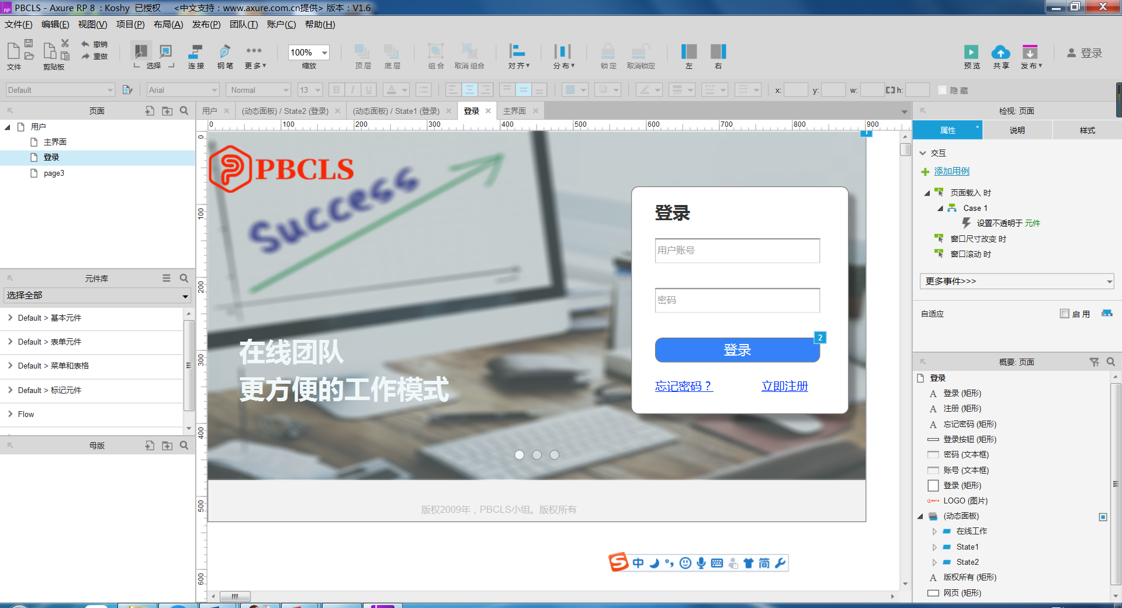
3
Axure RP的使用界面
公共工具栏
站点地图
交互面板
工作区
元件库
元件面板
模板面板

Slide 29
4
4
Axure RP的使用简介

Slide 30
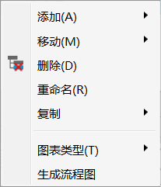
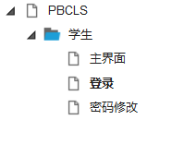
4
Axure RP的使用简介
站点地图
站点地图是项目页面的导航面板, 在这里面可以对所有设计的页面进行添加、删除、重命名和组织等。

Slide 31
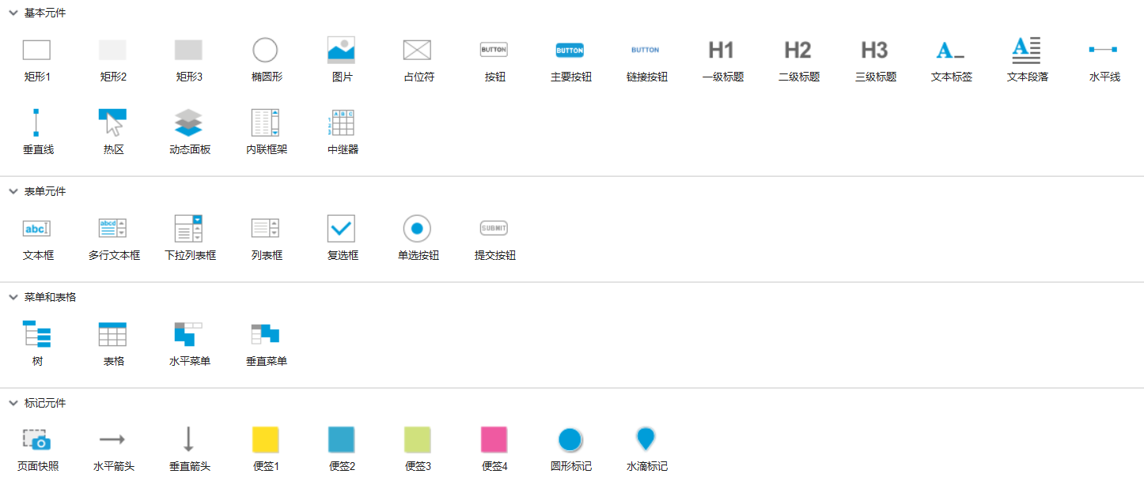
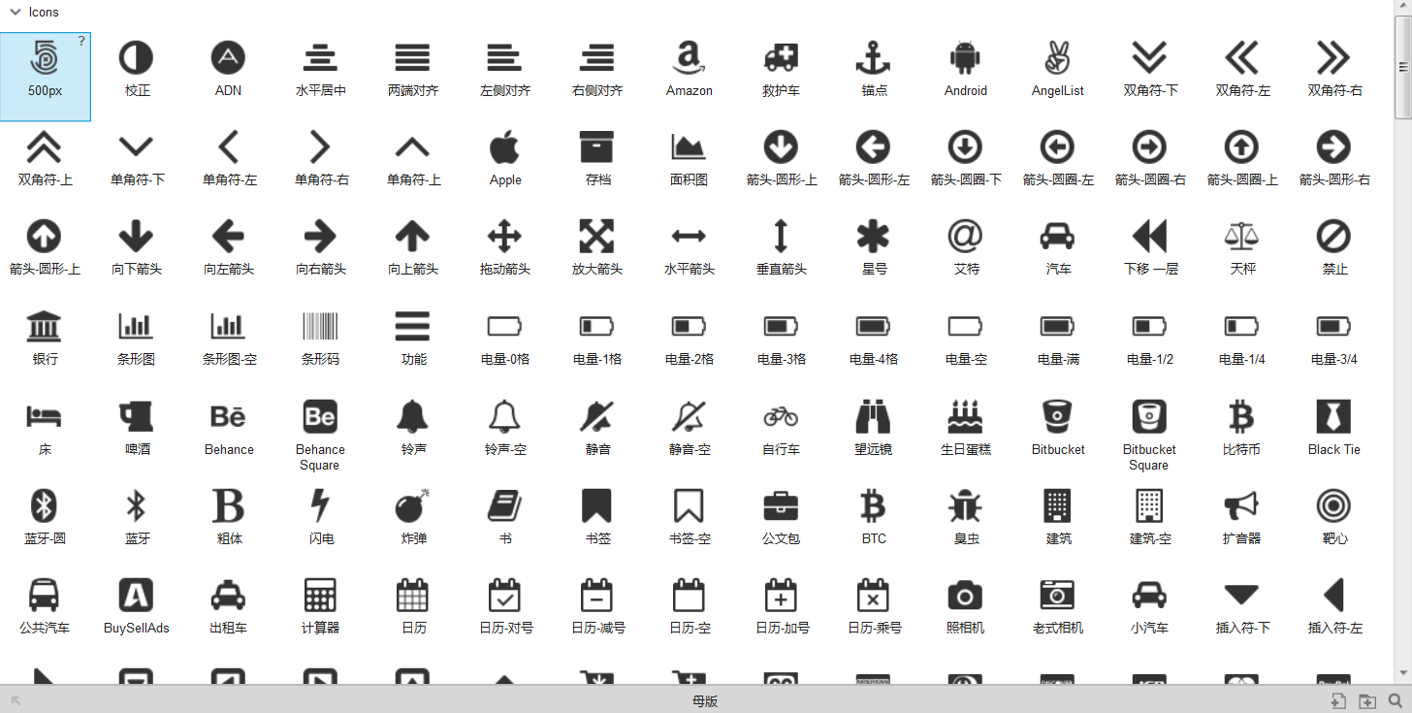
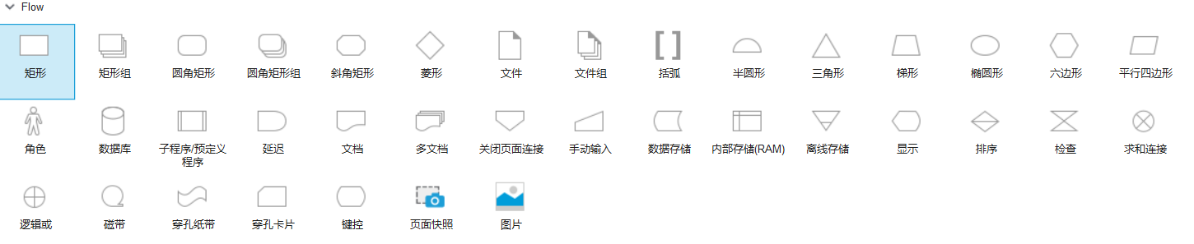
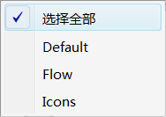
4
Axure RP的使用简介
元件库
站点地图是项目页面的导航面板, 在这里面可以对所有设计的页面进行添加、删除、重命名和组织等。

Slide 32

4
Axure RP的使用简介
模板
1.复用，一个母版可以同时添加到多个页面,只需在模板中修改一次，就可以实现所有页面被调用的母版同步更新，可以大大加快原型的制作速度。
2.减小Axure文件的大小，复用不重复计算文件大小。特别是，针对一些图片素材也会制作成母版，一是会大幅度减小文件的大小，二是运行速度也会有大的提升。
3.同一个解决方案在整个项目中多次进行复用，可以保持原型设计的一致性。

Slide 33
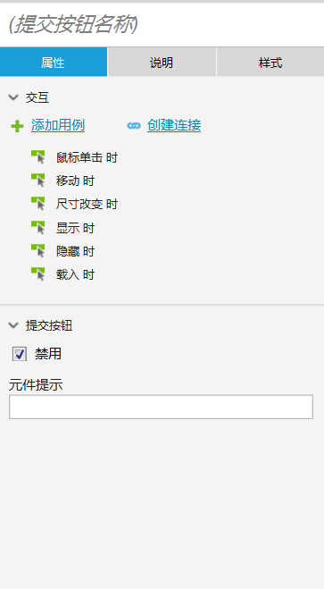
4
Axure RP的使用简介
交互面板
Axure里的交互动作大致包括：定义链接、设置动作、多个条件场景、页面上的交互四种类型。
这些交互都在交互面板中实现。

Slide 34
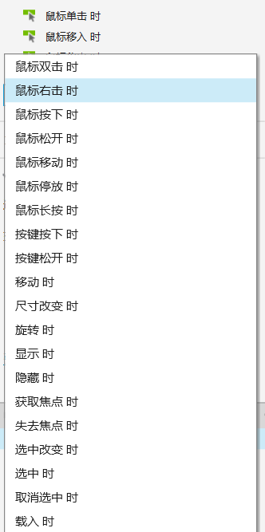
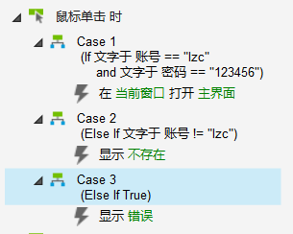
4
Axure RP的使用简介
所有的交互都可以与工作区里的元件的事件对应。
不同的条件下会进入不同的case，每个case都会有一定的动作。

Slide 35
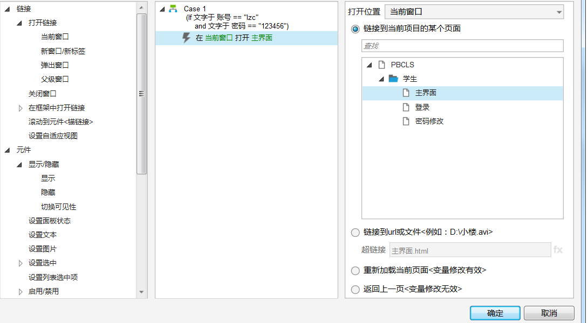
4
Axure RP的使用简介
定义链接
定义链接可以让一个组件响应一个事件时（如鼠标点击、飘过）链接到其他页面。
在Axure里提供了四种链接方式：
1、链接到设计中的页面；
2、连接到外部网址或文件；
3、重新载入当前页面；
4、返回上个页面。

Slide 36
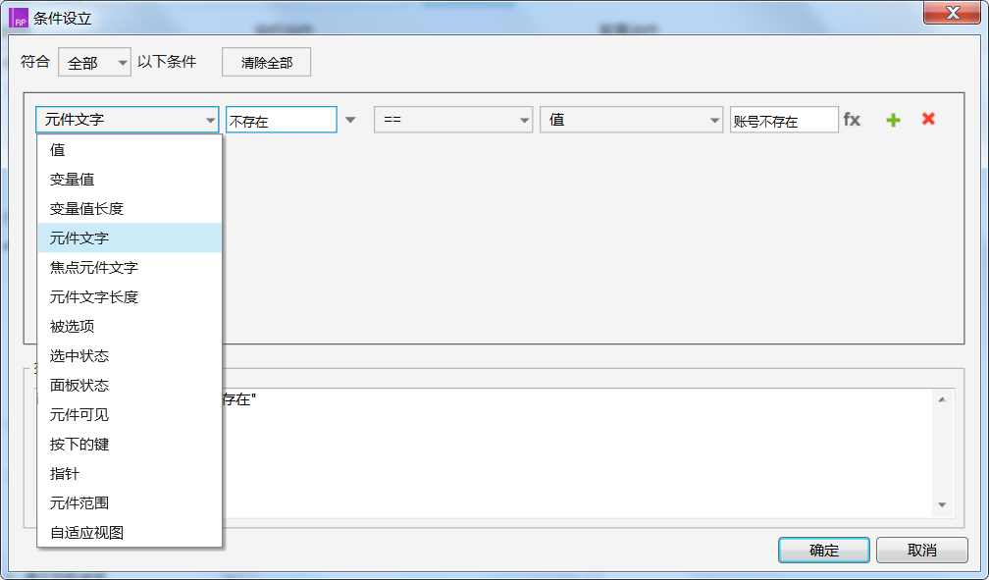
4
Axure RP的使用简介
设置条件
一个事件的发生在不同的场景中产生的结果是不一样的，比如发送信息，发送失败和发送成功返回的结果是不一样的。
在Axure里，这样的多个场景的事件，可以通过条件设置来编辑，不同的条件会触发不同的场景。

Slide 37
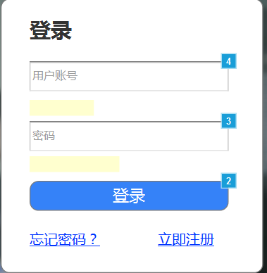
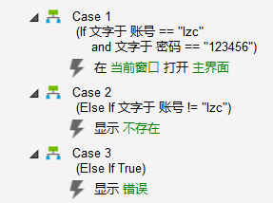
4
Axure RP的使用简介
设置动作
当点击登录按钮时，
如果账号密码都正确，则登录成功跳转到其他页面，如果账号都不匹配，则会显示“账号不存在”的错误提示，
如果账号匹配密码不匹配，则显示“账号或密码错误”的错误提示

Slide 38
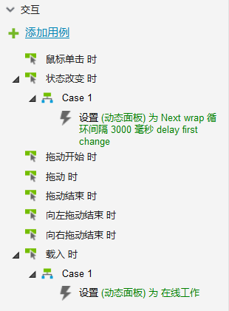
4
Axure RP的使用简介
页面交互
Axure还支持页面层级的触发事件，当载入一个页面时，会触发“载入时”的事件，或者当页面发现改变时，会触发状态改变时的事件。

Slide 39




4
Axure RP的使用简介
一些重要元件
Axure RP提供了许多元件，很多都有强大的应用，左边是我们小组比较喜欢的元件。

Slide 40
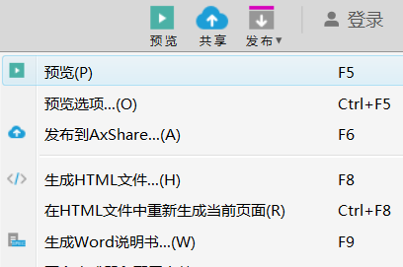
4
Axure RP的使用简介
预览与发布
Axuer RP提供了直接预览原型效果的功能，可以直观看到自己的设计是否符合要求，甚至你可以发布城html文件，为进一步开发做基础。

Slide 41
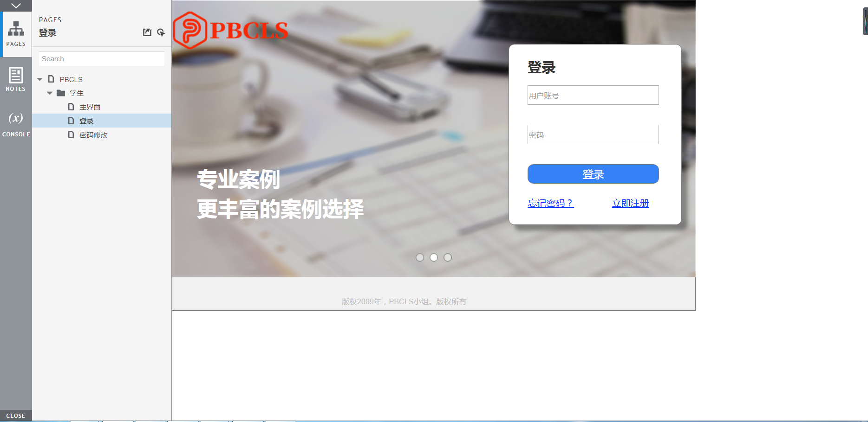
4
Axure RP的使用简介
预览与发布

Slide 42
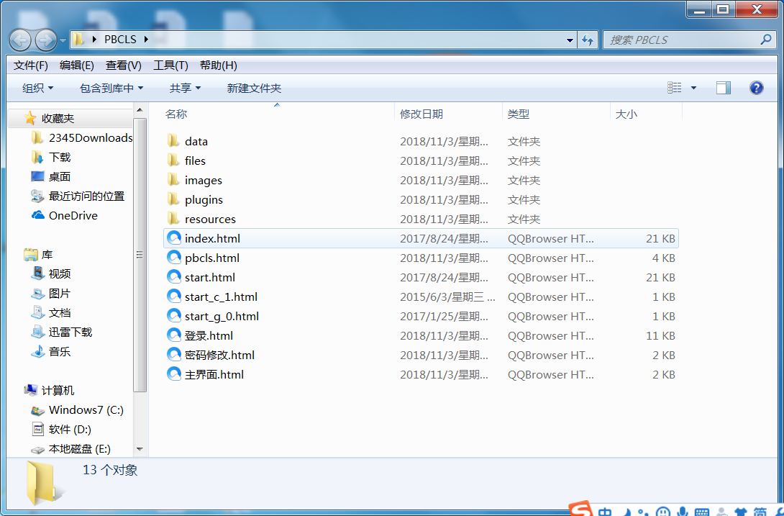
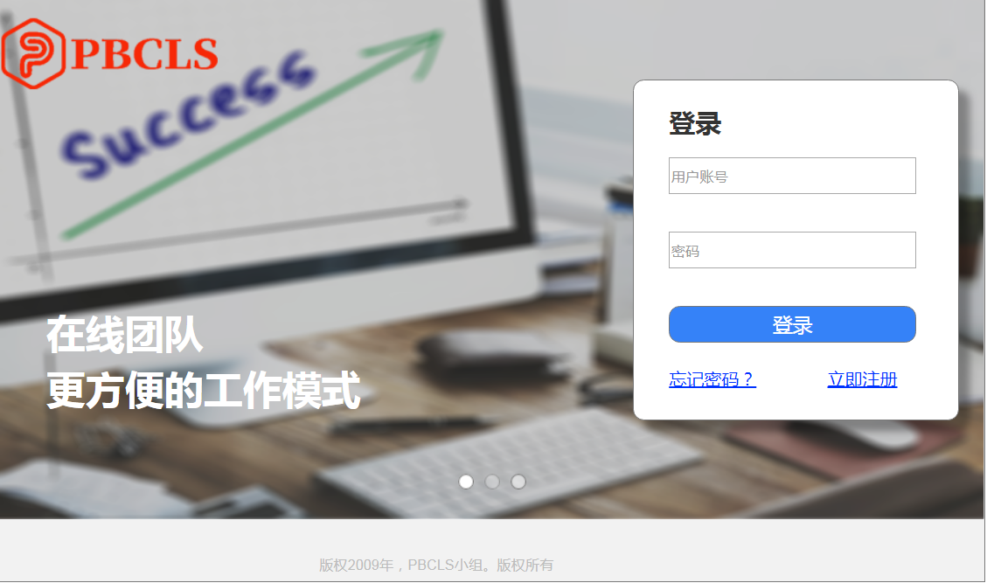
4
Axure RP的使用简介
预览与发布

Slide 43
5
5
其他原型设计工具

Slide 44
5
其他原型设计工具
Balsamiq Mockups ：
Balsamiq Mockups是一款共享软件，对个人用户来说，其下载价格不菲。它推出之后如此受欢迎的原因是在软件产品原型图设计领域，特别是web原型图设计领域，具有丰富的表现形式。使用Balsamiq Mockups画出的原型图都是手绘风格的图像，看上去非常美观、清爽。它支持几乎所有的HTML控件原型图，比如按钮（基本按钮、单选按钮等）、文本框、下拉菜单、树形菜单、进度条、多选项卡、日历控件、颜色控件、表格、Windows窗体等。除此以外，它还支持目前如火如荼的iPhone手机元素原型图，这为开发iPhone应用程序的软件工程师提供了非常好的设计图【3】
Notes:
---------------------
作者：nxyc_twz
来源：CSDN
原文：https://blog.csdn.net/nxyc_twz/article/details/2687771
版权声明：本文为博主原创文章，转载请附上博文链接！

Slide 45
5
其他原型设计工具
墨刀 ：
作为一款专注移动应用的原型工具，墨刀把全部功能都进行了模块化，用户也能选择页面切换特效及主题，操作方式也相对简便，大部分操作都可通过拖拽来完成。
现在，墨刀已实现了云端保存、手机实时预览、在线评论等功能。其能够快速构建移动应用产品原型，并向他人演示。【4】
Notes:
---------------------
作者：nxyc_twz
来源：CSDN
原文：https://blog.csdn.net/nxyc_twz/article/details/2687771
版权声明：本文为博主原创文章，转载请附上博文链接！

Slide 46
5
其他原型设计工具
Justinmind ：
1.界面功能： justinmind的可视化工作环境可以让你轻松快捷的以鼠标的方式创建带有注释的高保真原型。不用进行编程，就可以在原型上定义简单连接和高级交互
2.原型结构： 1）屏幕、模板和母版：第一个选项卡中列出了原型中的所有页面。点击名字可以看每一个屏幕的具体内容。使用工具栏可以创建新的屏幕或者文件夹。可以用拖拽或者点击绿色箭头的方式来更改排列顺序。模板和母版选项卡也列出了相关的内容，操作方式与屏幕选项卡较为类似；2）数据：数据选项卡以及变量选项卡。用来模拟一些交互效果；3）组件可视管理：用于管理各组件的是否可见，以及添加一些备注等。【5】
Notes:
---------------------
作者：nxyc_twz
来源：CSDN
原文：https://blog.csdn.net/nxyc_twz/article/details/2687771
版权声明：本文为博主原创文章，转载请附上博文链接！

Slide 47
5
其他原型设计工具
Justinmind ：
3.特性：快速制作原型；手势交互效果；可建自己组件库；便捷的定义样式；共享原型测试；定义交互方式；全球范围内的复用、数据共享；发布和收集反馈意见 【5】
Notes:
---------------------
作者：nxyc_twz
来源：CSDN
原文：https://blog.csdn.net/nxyc_twz/article/details/2687771
版权声明：本文为博主原创文章，转载请附上博文链接！

Slide 48
5
其他原型设计工具
GUI Design Studio(GDS) ：
一款Windows下的GUI设计工具，可以在不用编程和书写脚本的情况下快速创建原型。GUI Design Studio是一款无需编码，拖放式的用户界面设计及原型设计工具，适用于Web、桌面、移动和嵌入式软件应用程序。
它可以使产品构思文档化，创建各种原型，为开发者定义规范等。可以生成漂亮的页面跳转模拟页面，极为方便演示。【6】
Notes:
---------------------
作者：nxyc_twz
来源：CSDN
原文：https://blog.csdn.net/nxyc_twz/article/details/2687771
版权声明：本文为博主原创文章，转载请附上博文链接！

Slide 49
5
其他原型设计工具
Fluid UI ：
一款用于移动开发的原型设计工具，它能够帮助设计师快速高效地完成产品原型图的设计。Fluid UI主要帮助设计师画出线框图，它甚至能够影响到后期的界面设计、产品功能设置以及上线前测试。
同时，Fluid UI对于UX流程设计有很大帮助，能够将不同的界面联立起来，以便于看到产品不同界面之间的关系。【7】
Notes:
---------------------
作者：nxyc_twz
来源：CSDN
原文：https://blog.csdn.net/nxyc_twz/article/details/2687771
版权声明：本文为博主原创文章，转载请附上博文链接！

Slide 50
5
其他原型设计工具
Fluid UI ：
1、Fluid UI无设备限制，无平台限制（Windows、Mac以及Linux系统），支持Chrome和Safari浏览器（Chrome浏览器上的app也可离线使用）。用户还可以使用Fluid Player来预览自己的设计，收集意见和反馈。
2、使用方法及其简单，采取拖拽的操作方式，不需要程序员来写代码，为用户节省很多时间和费用。
3、独特的屏幕流功能，帮助设计者更好得与团队进行交流。
4、Fluid UI资源库非常丰富，有很多针对iOS、Android以及Windows 8的资源。如果用户觉得库存资源不能满足自己的需求，用户也可以自行添加。【7】
Notes:
---------------------
作者：nxyc_twz
来源：CSDN
原文：https://blog.csdn.net/nxyc_twz/article/details/2687771
版权声明：本文为博主原创文章，转载请附上博文链接！

Slide 51
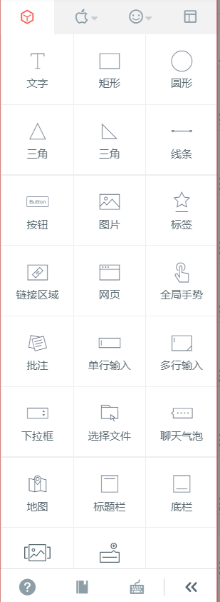
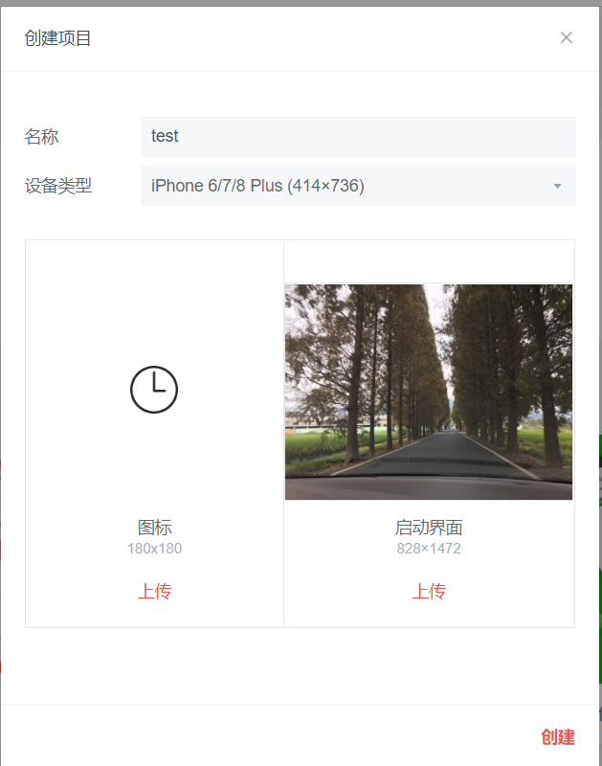
3
墨刀的使用界面
创建项目，选择本地图片作为启动界面
可以拖拽左侧的控件组合进行快速的界面设计

Slide 52
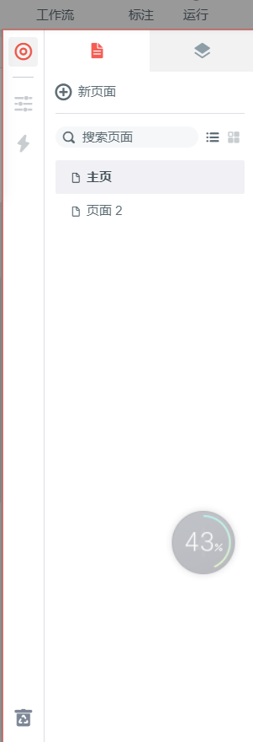
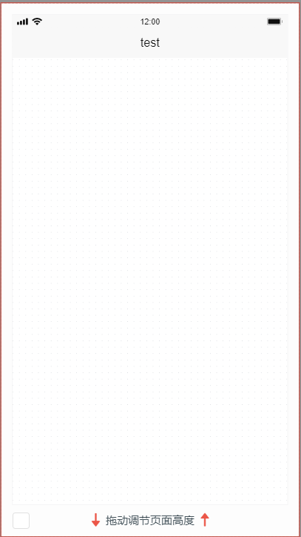
5
墨刀的使用界面
将控件及其组合拖拽进控制区进行界面设计
包含页面列表、页面状态栏、页面控制列表。在此处创建多级页面结构。将控件链接至列表的具体页面，可以添加页面交互效果

Slide 53
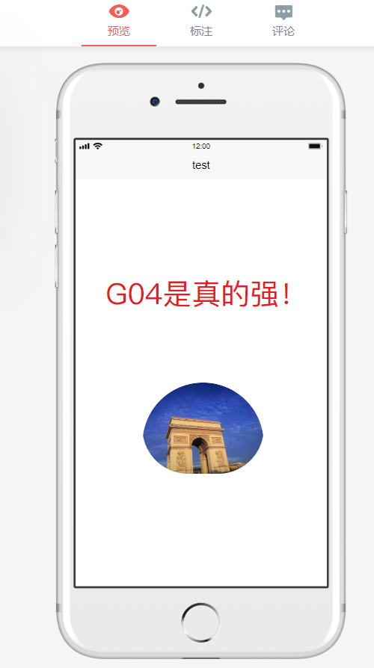
5
墨刀的使用界面
最终的简易预览效果

Slide 54
6
参考资料
网络
书籍
【3】
https://baike.baidu.com/item/Balsamiq%20Mockups/975034?fr=aladdin 2008年3月 2018-10-27 23：50
【4】
https://baike.baidu.com/item/%E5%A2%A8%E5%88%80 2016-07-01 2018-10-27 23：50
【5】 https://baike.baidu.com/item/justinmind 2016-03-05 2018-10-27 23：50
【6】
https://blog.csdn.net/syc434432458/article/details/53991267 2017年01月03日 2018-10-27 23：50
【7】
http://vickyzhou.lofter.com/post/dae11_93384bb 2015-12-09 2018-10-27 23：50
《UML2基础、建模与设计教程》杨弘平等著
清华大学除本社 CIP：127741号【1】
《软件需求》第三版Karl Wiegers、Joe Beattty著 李忠利等译
清华大学出版社 CIP：ISBN: 9787302426820【2】

Slide 55
7
绩效考评 100分制
PPT主制作
PPT审查
PPT制作（RP使用界面及简介）
PPT资料
PPT资料
PPT资料
王飞钢
郦哲聪
冯一鸣
刘乐威
周德阳

Slide 56
8
提问
界面原型的定义
软件原型是对提议新产品的部分、可能的或是初步的实现

Slide 57
8
提问
创建界面原型的目的
明确、完成以及验收需求；探究设计的选择方案；创建一个可以演变成成品的部分系统

Slide 58
8
提问
三类原型属性：
范围；未来用途；形式

Slide 59
8
提问
垂直模型又称为什么？
垂直模型也称“概念证明”

Slide 60
LOGO
谢谢
观赏

